Slide 1

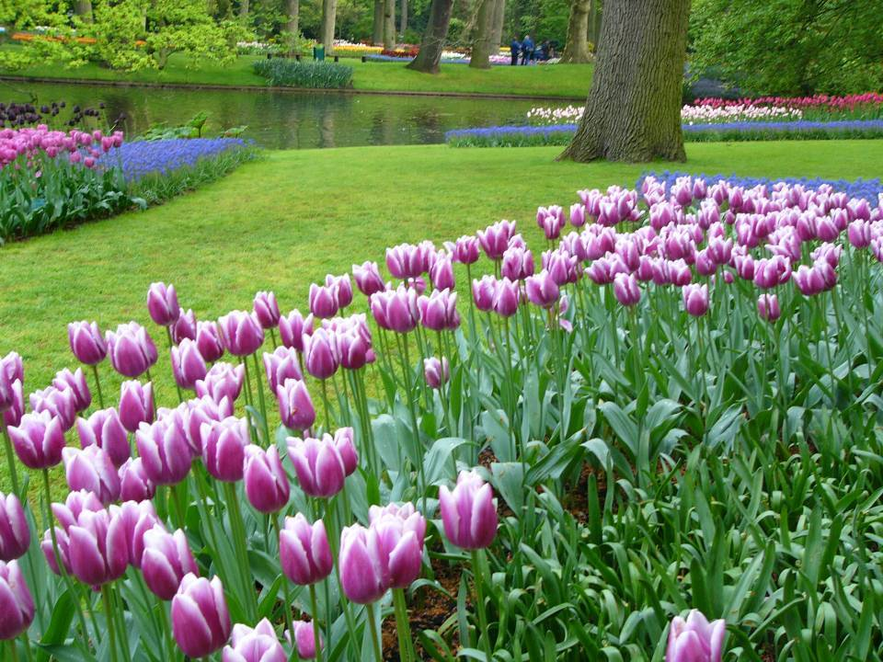
FANTASTICA PRIMAVERA

Slide 2
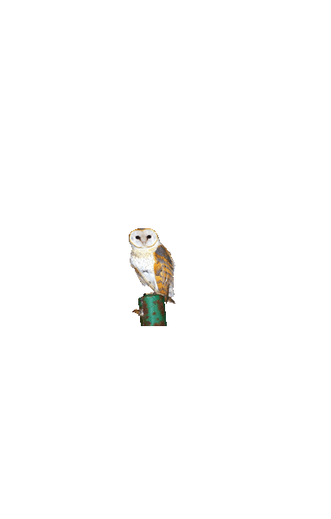
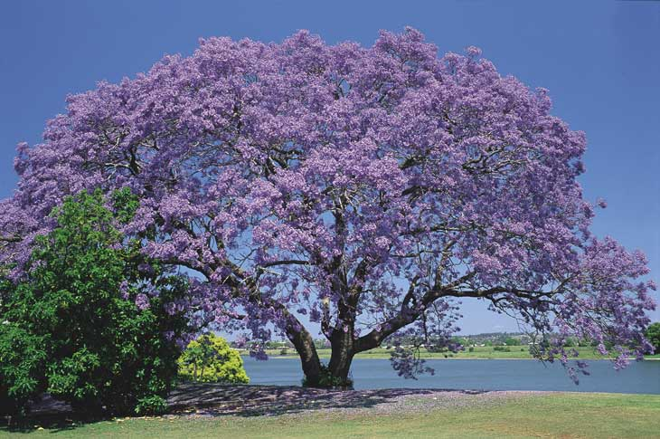
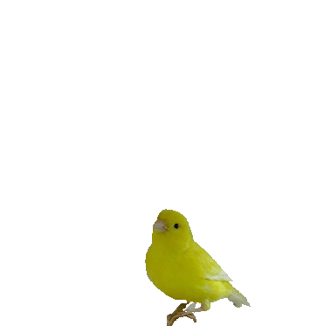
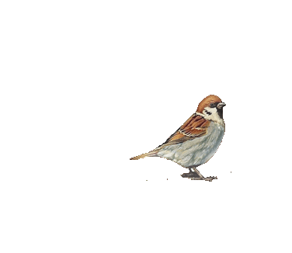
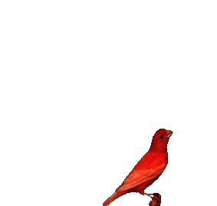
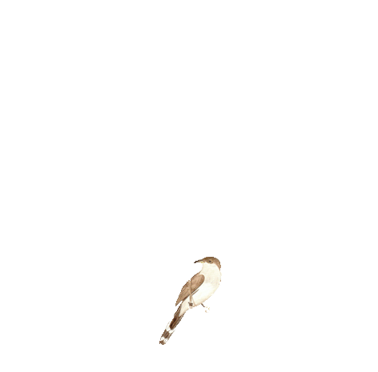
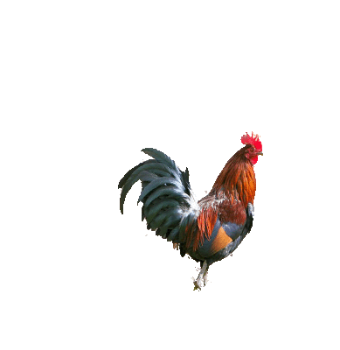
HACERUN CLIC EN CADA AVE

Slide 3
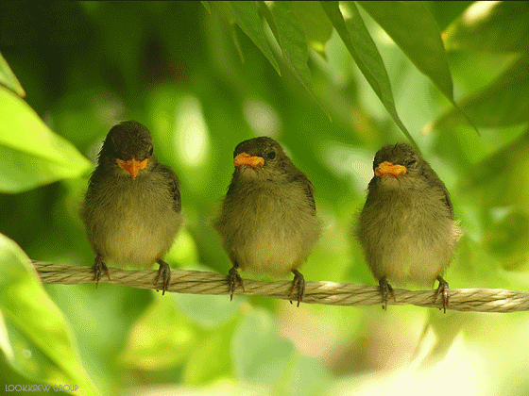

“Hemos aprendido a volar como los pájaros, a nadar como los peces, pero no hemos aprendido el sencillo arte de vivir como hermanos Martín Luther King

Slide 4
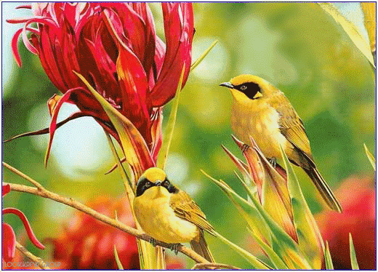
“A veces retenemos pájaros que tuvieron que volar mucho antes”. Judy

Slide 5

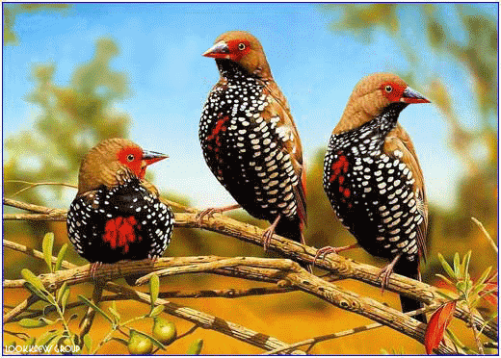
“Los pájaros del mismo plumaje, se juntan en bandada. Refrán asturiano

Slide 6

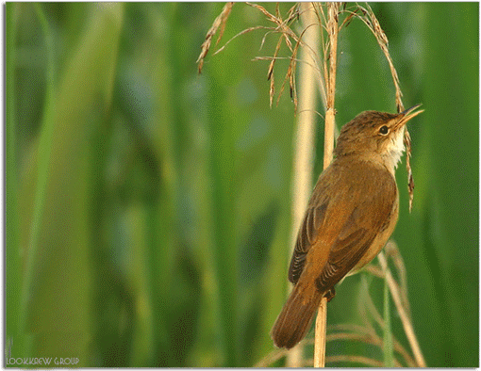
“Si un pájaro te dice que estás loco, lo estás, porque los pájaros no hablan”.
Jorge Pizarro

Slide 7
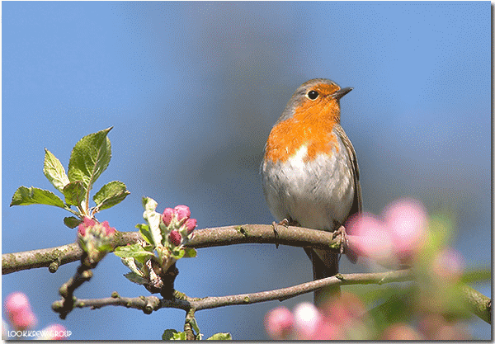
“El ruiseñor se niega a anidar en la jaula, para que la esclavitud no sea el destino de su cría”.
Khalil Gibrán.

Slide 8
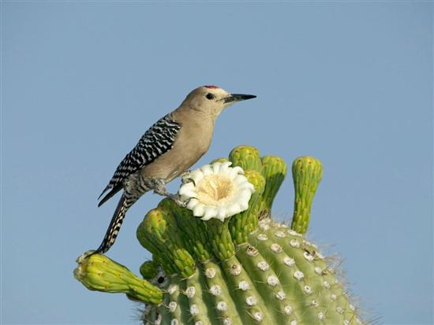
“Deja que los pájaros vuelen sobre tu cabeza, pero jamás que hagan un nido en ella”.

Slide 9
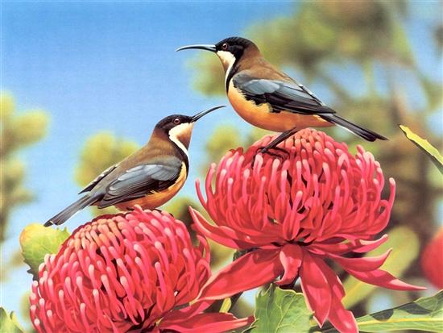
“El sonido armonioso del canto de los pájaros, de la buena música y de la risa inocente de los niños, son el puente que nos une con el más allá”.Werner Braun

Slide 10
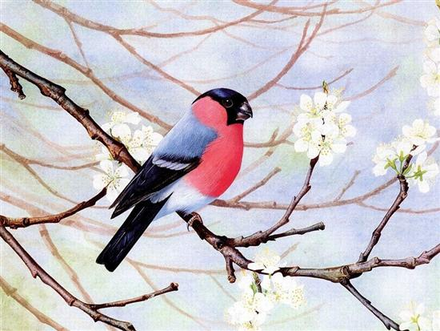
“El bosque sería muy triste si sólo cantaran los pájaros que mejor lo hacen”.
Rabindranath Tagore

Slide 11
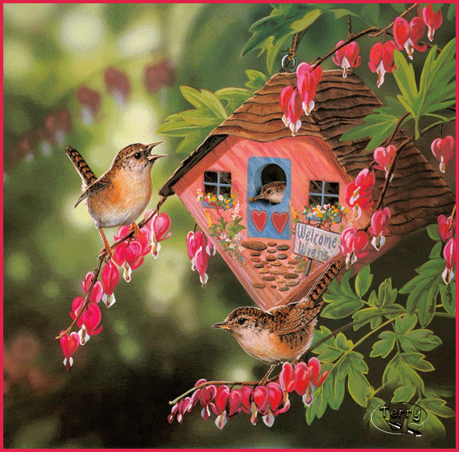



Slide 12







¿Te ha gustado?
Puedes ver más entrando
Aquí
Además puedes recibir powerpoints en tu correo electrónico suscribiéndote aquí:

